Slide 1
Apresentação de MC855
T00
01 de março de 2019

Slide 2


Slide 3


Slide 4


Slide 5
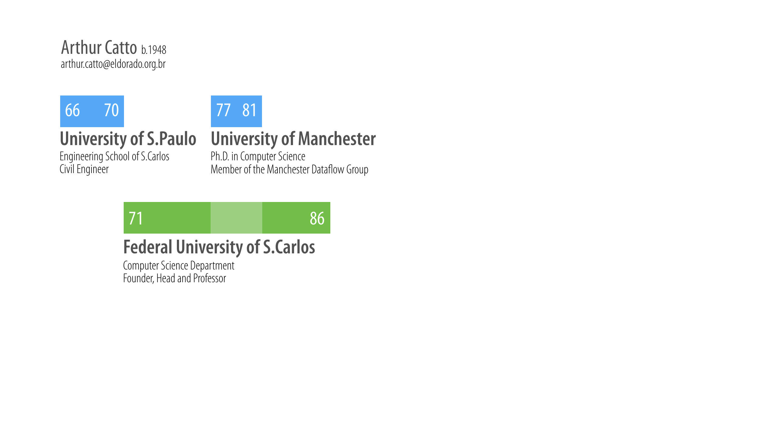

Slide 6
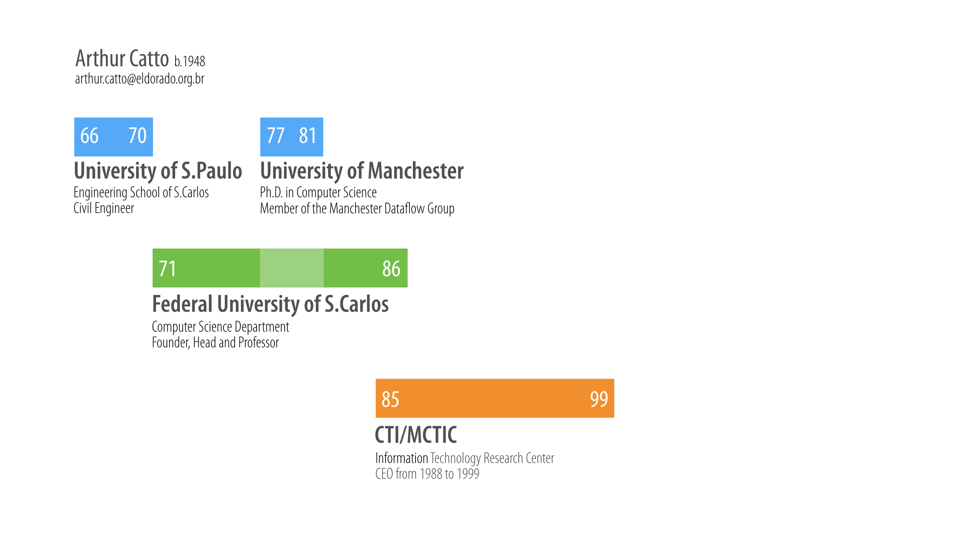

Slide 7
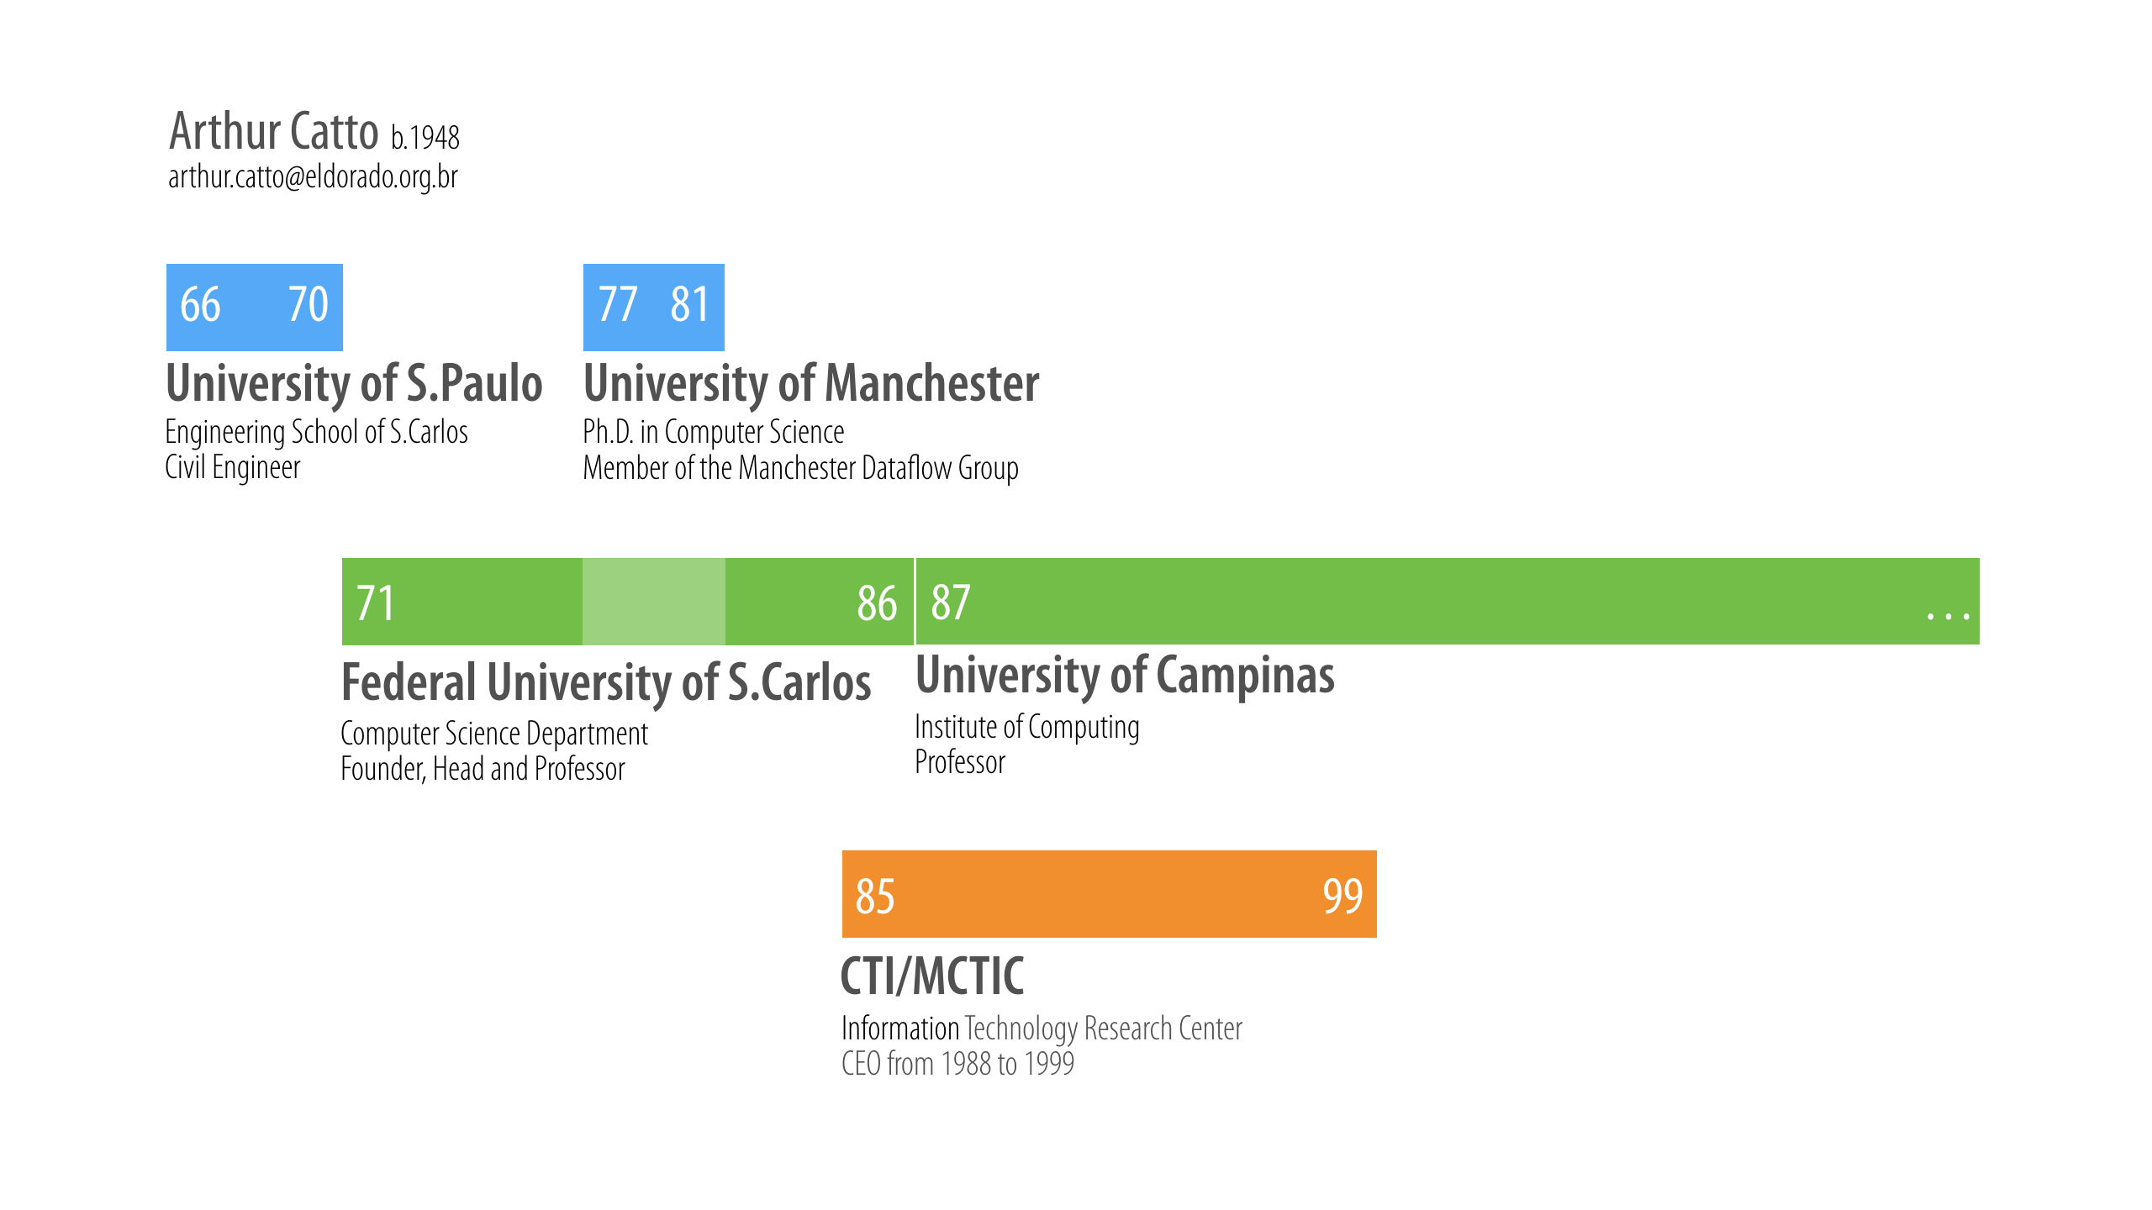

Slide 8
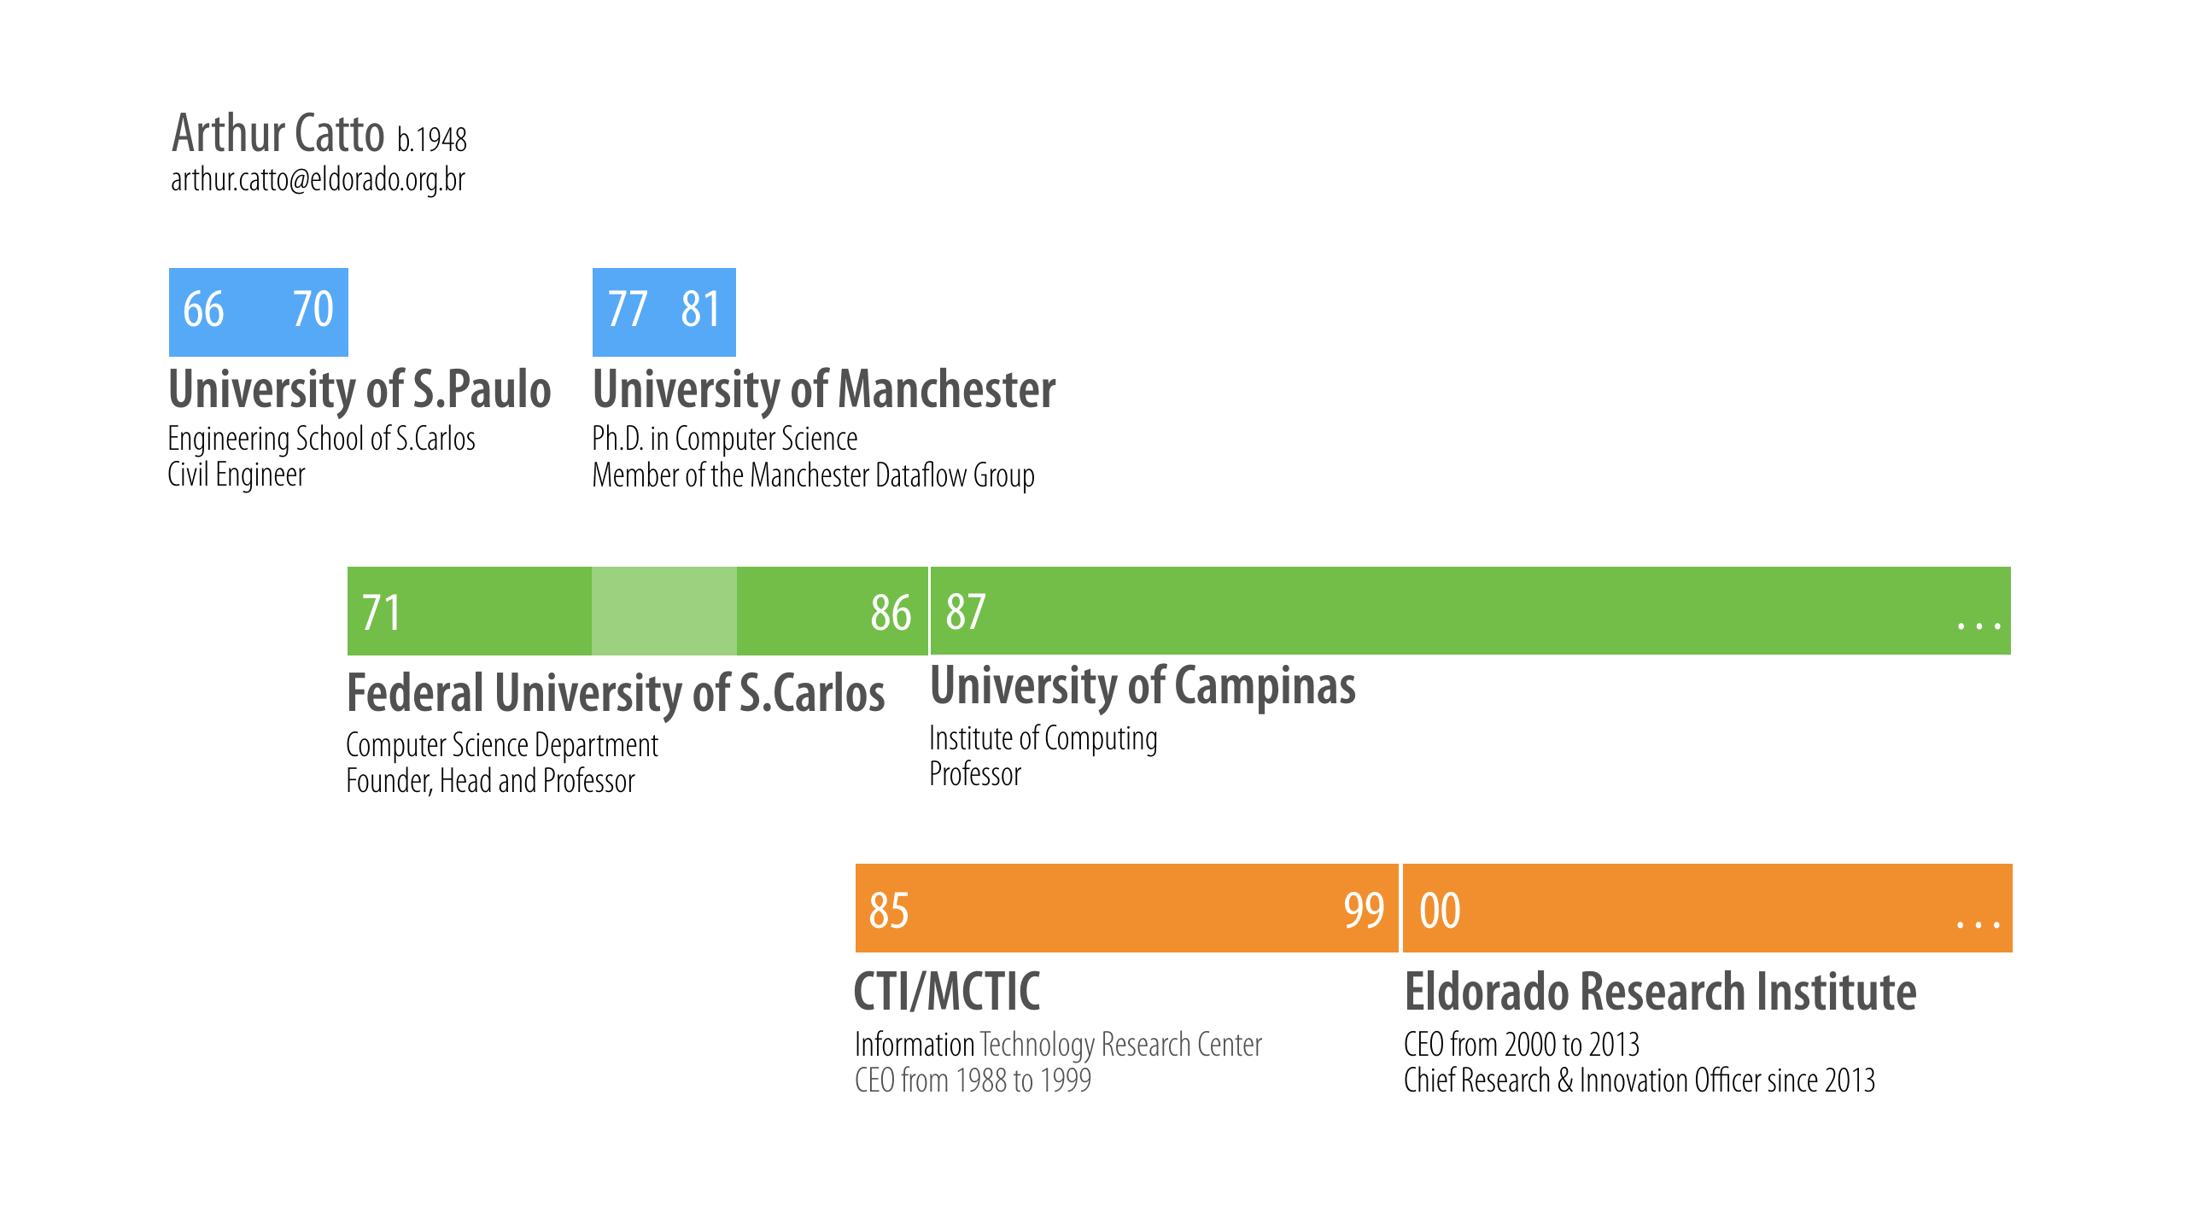

Slide 9
Ementa
Implementação de um projeto prático na área de Sistemas de Computação.

Slide 10
O que é um projeto?
Um projeto é um trabalho temporário, muitas vezes coletivo, realizado para criar um produto, serviço ou resultado específico.

Slide 11
Características de um projeto
Um projeto é temporário, com início, fim, escopo e recursos bem definidos.
Um projeto é único na medida em que não é uma operação de rotina, mas um conjunto específico de operações projetado para atingir um determinado objetivo.
Uma equipe de projeto geralmente inclui pessoas que normalmente não trabalham juntas – às vezes de organizações diferentes e de várias regiões geográficas.

Slide 12
Exemplos de projeto
Desenvolvimento de software para melhorar um processo de negócios.
Construção de um edifício ou uma ponte.
A operação de socorro após um desastre natural.
A expansão das vendas para um novo mercado geográfico.

Slide 13
Gerenciamento de projeto
Um projeto deve ser habilmente gerenciado para que possa produzir os resultados desejados dentro do prazo, dentro do orçamento e com a qualidade desejada.
Gerenciamento de projetos é a aplicação de conhecimentos, habilidades, ferramentas e técnicas para projetar atividades para atender aos requisitos do projeto.
Os processos de gerenciamento de projetos podem ser divididos em cinco grupos:
Definição
Planejamento
Execução
Monitoramento e Controle
Encerramento

Slide 14
Gerenciamento de projeto
Gerenciar projetos exige realizar ou controlar atividades em diversas áreas, como:
Integração
Escopo
Tempo
Custo
Qualidade
Procura e compra
Recursos humanos
Comunicações
Gerenciamento de riscos
Gerenciamento de partes interessadas

Slide 15
Tema
Aplicações, preferivelmente móveis, que resolvam ou possam contribuir para a solução de problemas, preferivelmente comunitários (p.ex. temas de interesse do projeto Smart Campus – Unicamp ), preferivelmente utilizando Internet das Coisas.

Slide 16
Tema
Aplicações, preferivelmente móveis, que resolvam ou possam contribuir para a solução de problemas, preferivelmente comunitários (p.ex. temas de interesse do projeto Smart Campus – Unicamp ), preferivelmente utilizando Internet das Coisas.

Slide 17
Tema
Aplicações, preferivelmente móveis, que resolvam ou possam contribuir para a solução de problemas, preferivelmente comunitários (p.ex. temas de interesse do projeto Smart Campus – Unicamp ), preferivelmente utilizando Internet das Coisas.

Slide 18
Horário
Sextas-feiras das 19 às 23 horas na sala CC03.

Slide 19
Desenvolvimento
Os projetos serão desenvolvidos por equipes de até quatro estudantes, segundo o modelo Challenge-Based Learning (CBL).
https://en.wikipedia.org/wiki/Challenge-based_learning

Slide 20
O modelo
https://www.challengebasedlearning.org/wp-content/uploads/2019/02/CBL_Guide2016.pdf

Slide 21
O modelo CBL foi criado pela Apple nos anos 90 e testado em escolas de nível médio nos EUA.
CBL é moderno, envolvente, multidisciplinar, aplicado, colaborativo e adequado para aprendizado tecnológico.
CBL coloca o estudante no centro, tanto física quanto conceitualmente.

Slide 23
O modelo CBL foi criado pela Apple nos anos 90 e testado em escolas de nível médio nos EUA.
CBL é moderno, envolvente, multidisciplinar, aplicado, colaborativo e adequado para aprendizado tecnológico.
CBL coloca o estudante no centro, tanto física quanto conceitualmente.

Slide 24
O modelo CBL foi criado pela Apple nos anos 90 e testado em escolas de nível médio nos EUA.
CBL é moderno, envolvente, multidisciplinar, aplicado, colaborativo e adequado para aprendizado tecnológico.
CBL coloca o estudante no centro, tanto física quanto conceitualmente.
Imple- mentação
Análise dos Resultados
Questões Guia
Atividades Guia

Slide 25


Slide 26
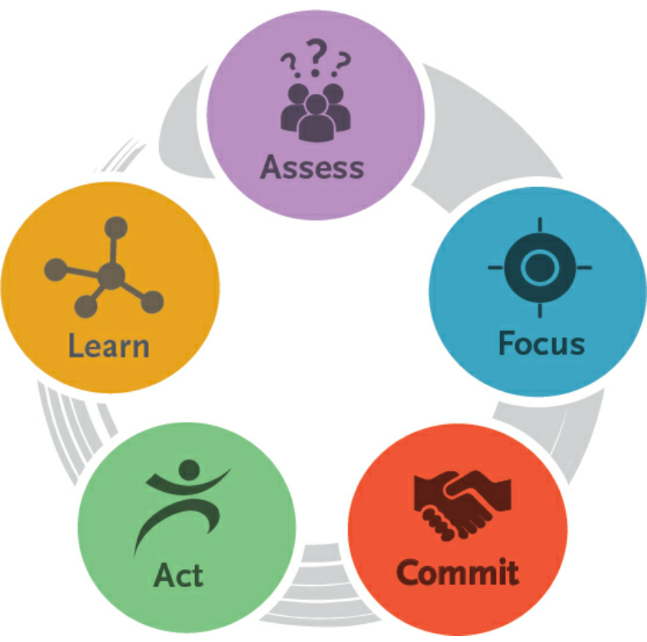

Slide 27
Avaliação
A avaliação dos projetos será baseada no acompanhamento contínuo da evolução dos trabalhos, em relatórios técnicos submetidos ao final de cada uma das três fases previstas no modelo CBL e numa apresentação final dos resultados.
O respeito aos prazos e a qualidade de todos os entregáveis serão determinantes para aprovação.
Não haverá um exame final.
Em caso de fraude (ou tentativa de fraude) todos os envolvidos ficarão com média final igual a zero.

Slide 28
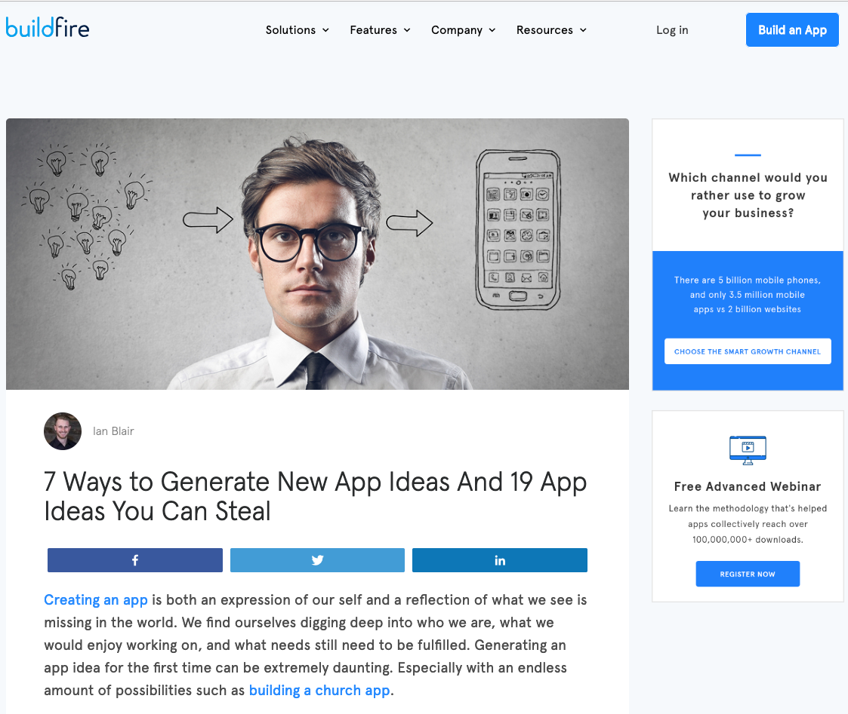
Escolha de um tema de projeto
https://buildfire.com/new-app-ideas/

Slide 29
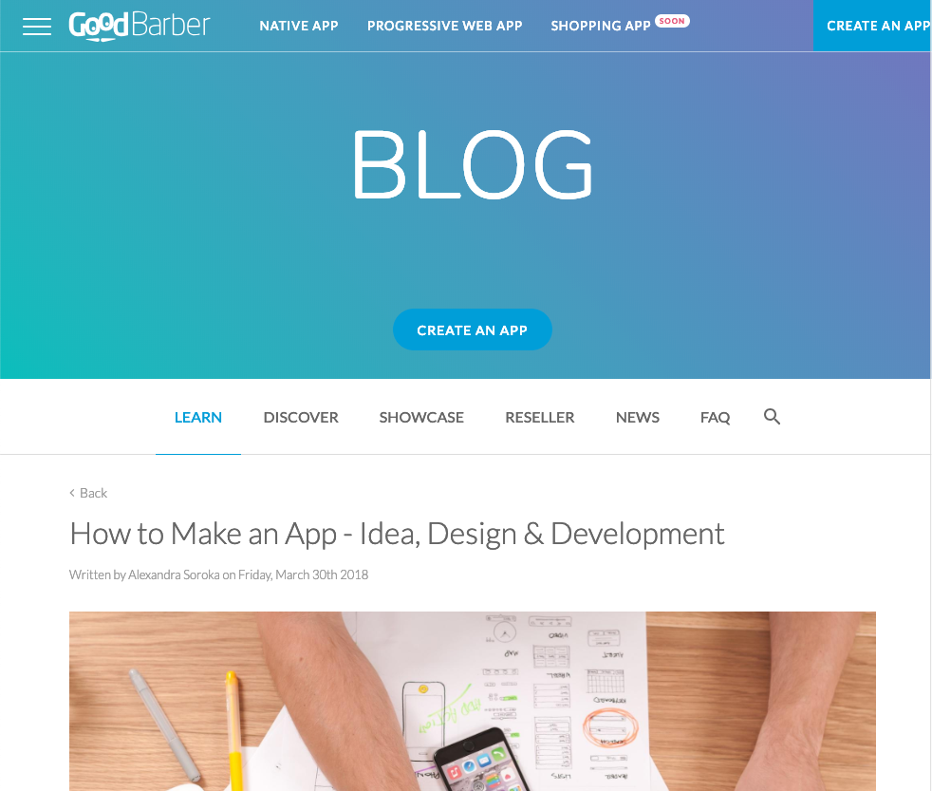
Escolha de um tema de projeto
https://www.goodbarber.com/blog/how-to-make-an-app/

Slide 30
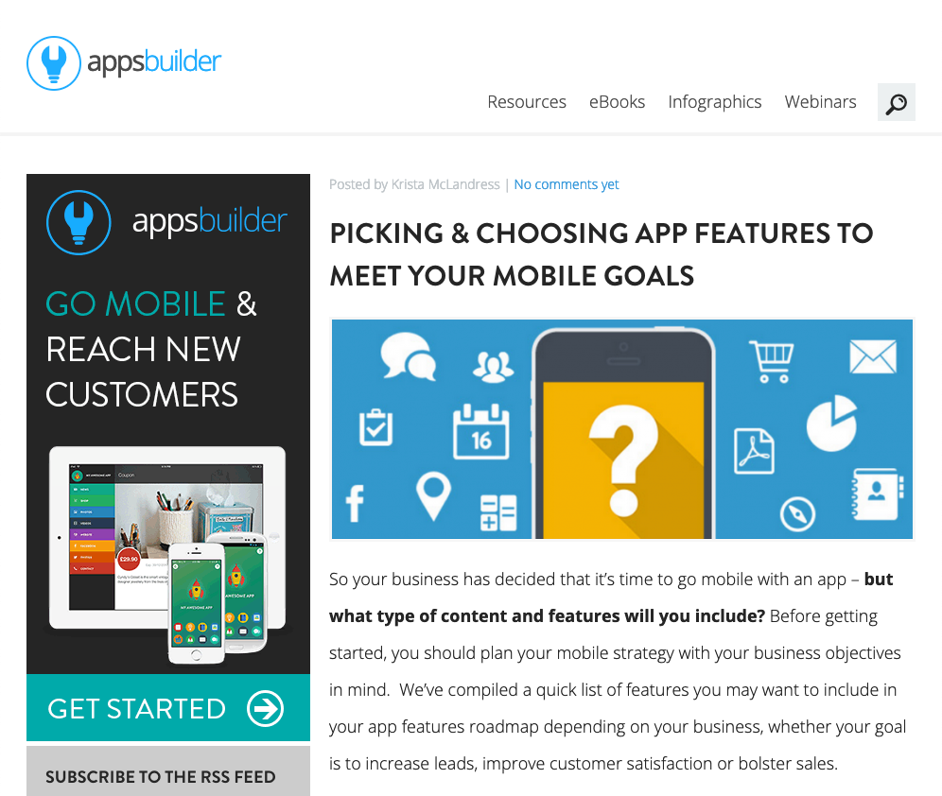
Escolha de um tema de projeto
http://blog.apps-builder.com/mobile-app-features/

Slide 31
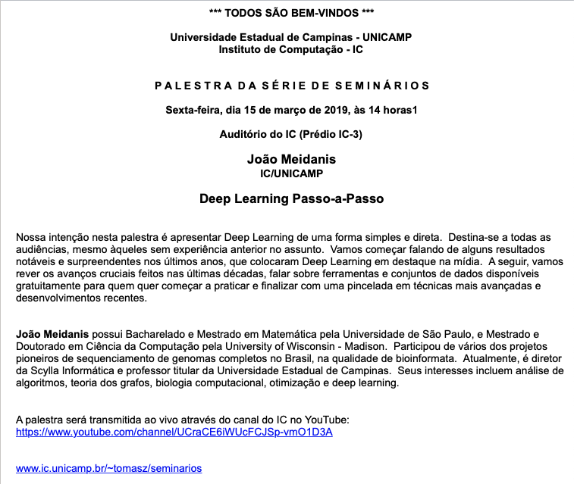
Escolha de um tema de projeto

Slide 32
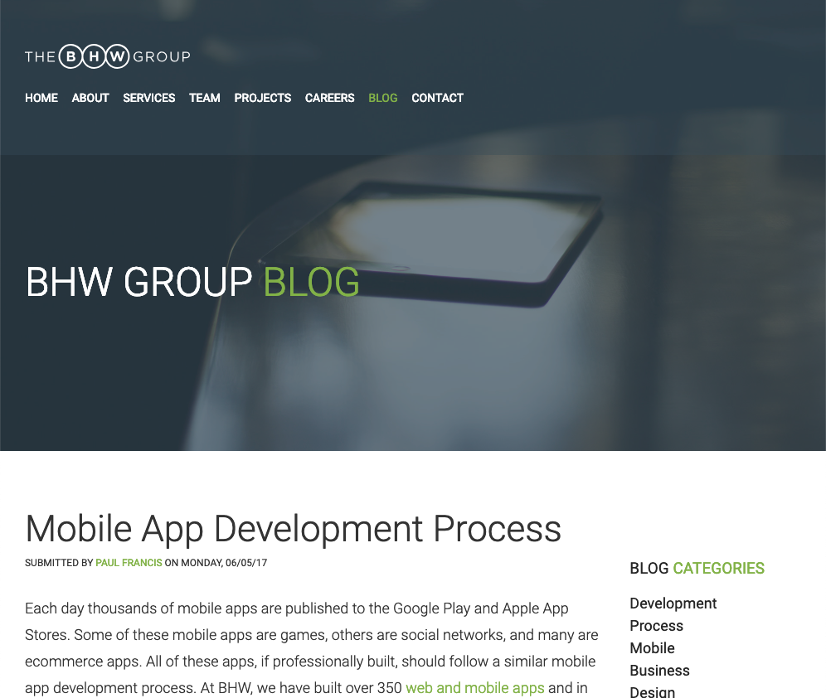
Fases do projeto
https://thebhwgroup.com/blog/mobile-app-development-process

Slide 33
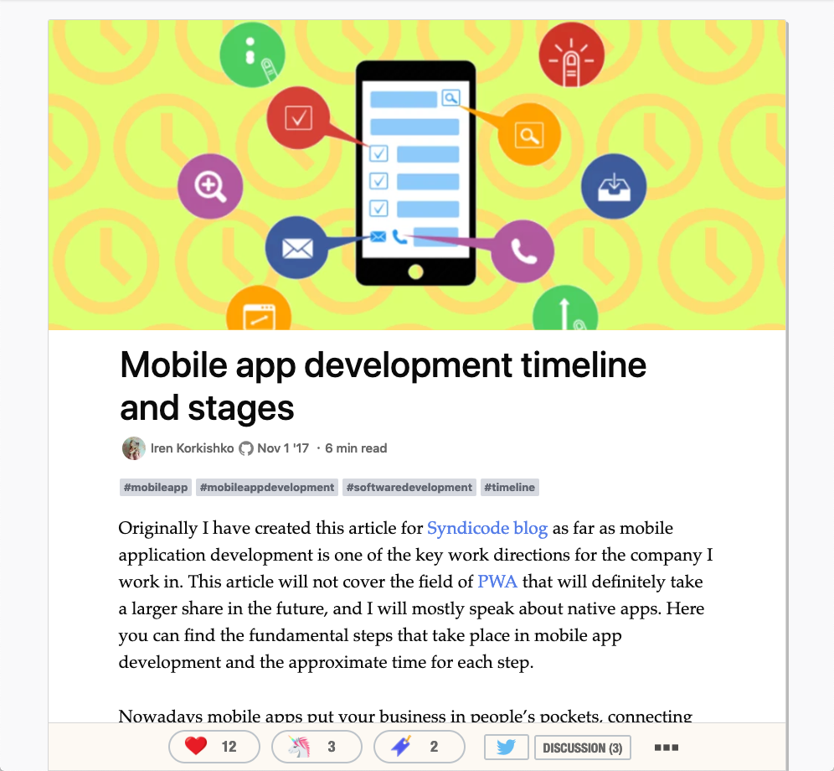
Fases do projeto
https://dev.to/iriskatastic/mobile-app-development-timeline-and-stages-8la

Slide 34
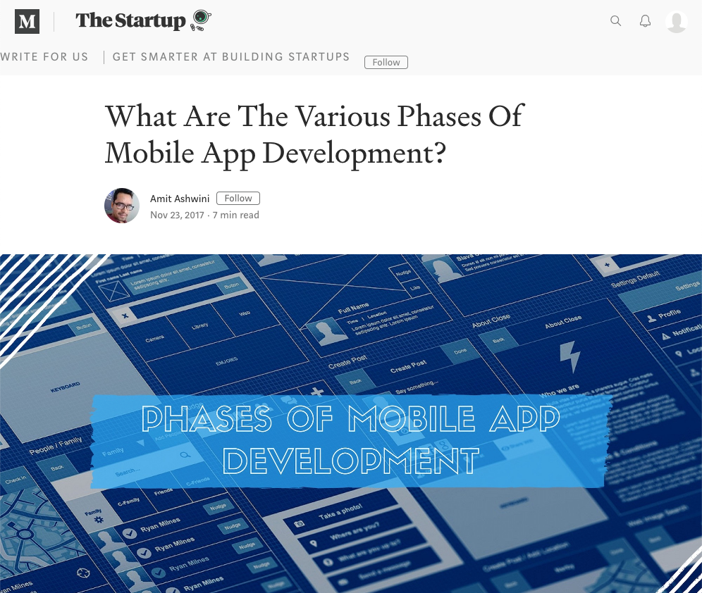
Fases do projeto
https://medium.com/swlh/what-are-the-various-phases-of-mobile-app-development-4f0a1748e619

Slide 35
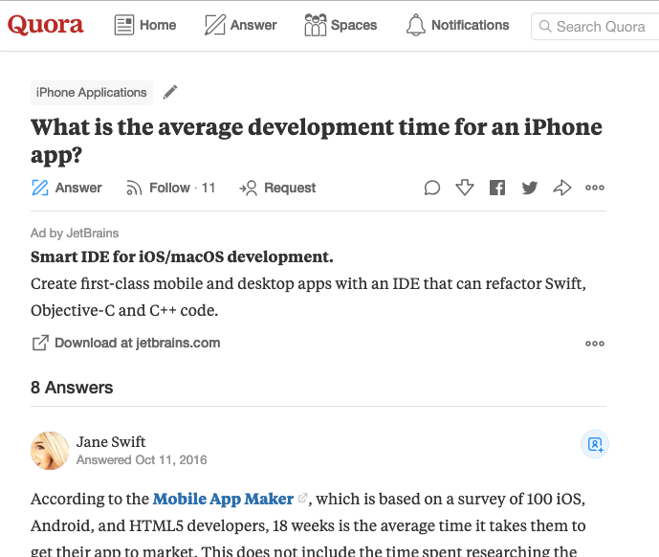
Fases do projeto
https://www.quora.com/What-is-the-average-development-time-for-an-iPhone-app

Slide 36
Material de Apoio
As informações específicas desta disciplina, incluindo material de apoio, estarão disponíveis no GitHub no repositório CattoAJ/MC855-2019s1.

